Slide 1
需進行 git 安裝
window git 安裝
https://progressbar.tw/posts/1

Slide 2
Install totoriseGit

Slide 3
安裝網址
https://tortoisegit.org/download/

Slide 4
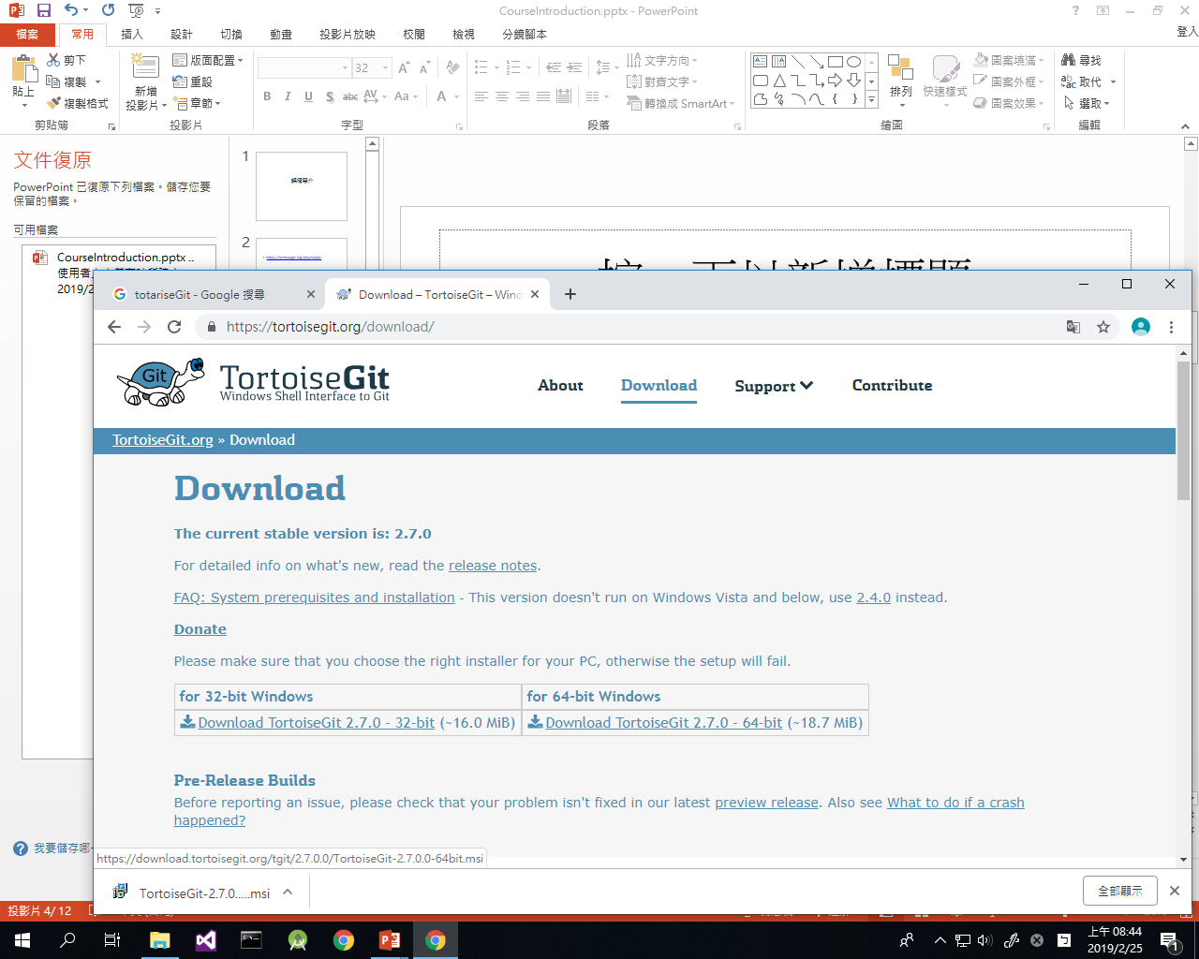
down load

Slide 5
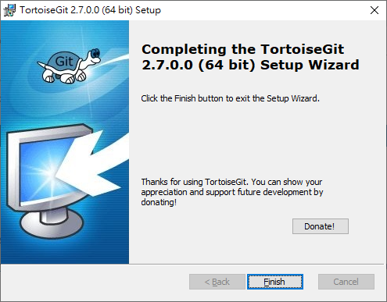
執行下載之 msi file--安裝完成

